Slide 1
项目启动与实施计划
吴中金控企业服务平台
项目开工会
3+1
3个月建设上线
1个月试运行
统一建设内容 · 锁定3+1月计划 · 建立协同机制
2026年8月｜项目实施团队
Notes:
[Sources]
- 用户本次要求：3个月建设上线，1个月试运行
- /Users/jiakangli/Desktop/bladex-park/模块迁移/部署/模块审计88分上线路线图.md
[/Sources]

Slide 2
本次开工会内容介绍
项目开工会
01
项目目标
02
项目建设内容与技术架构
03
3个月建设、1个月试运行计划
04
已完成内容展示与下一步进展
05
项目组项目协同机制
06
需要双方现场确认的事项
02
Notes:
[Sources]
- 用户本次开工会要求
- /Users/jiakangli/Desktop/bladex-park/模块迁移/部署/模块审计88分上线路线图.md
[/Sources]

Slide 3
项目目标：业务目标
项目开工会
01
02
业务全链路
PC与小程序协同
贯通客户、入驻、房源、合同、逾期及园区服务，形成线上闭环。
管理端统一办理，企业端便捷申请与查询，业务数据同步一致。
03
04
安全稳定运行
持续运营支撑
建立认证、权限、审计、备份与异常恢复机制，满足上线要求。
采用模块化架构，兼顾后续业务扩展、运行维护。
最终交付标准：可上线、可使用、可运维、可验收
03
Notes:
[Sources]
- 用户本次要求：3个月建设上线，1个月试运行
- /Users/jiakangli/Desktop/bladex-park/模块迁移/部署/模块审计88分上线路线图.md
[/Sources]

Slide 4
项目建设范围与公共支撑能力
项目开工会
01
02
03
04
首页工作台
园区与房源
入驻与客户
合同管理
指标、待办、提醒与业务入口
园区、楼宇、楼层、房源及租控
商机、背景调查、审批、客户档案
创建、审批、到期、归档与退租
05
06
07
08
逾期管理
物业与企业服务
流程与文档
系统管理与运维
逾期识别、提醒、处置与资料留痕
服务配置、工单、商户与广告
审批、模板打印、预览下载与通知
用户、角色、权限、日志与备份
04
Notes:
[Sources]
- /Users/jiakangli/Desktop/bladex-park/模块迁移/部署/模块审计88分上线路线图.md
- /Users/jiakangli/Desktop/bladex-park/模块迁移/部署/园区管理平台技术架构图.png
[/Sources]

Slide 5
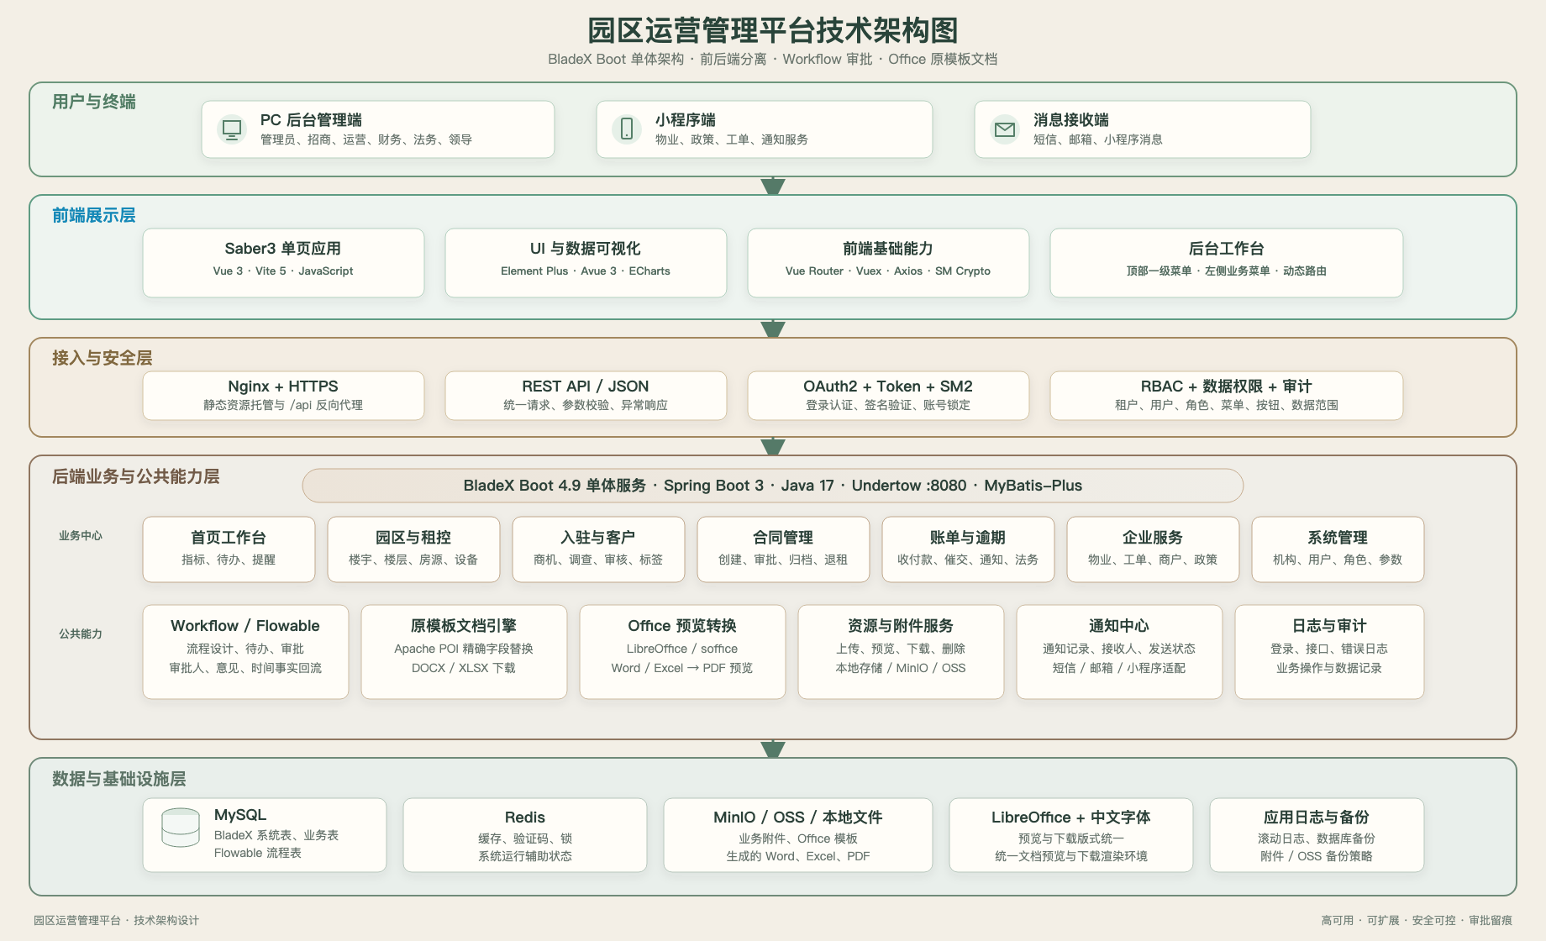
Notes:
架构由用户与终端、前端展示、接入安全、后端业务与公共能力、数据基础设施五层构成。
[Sources]
- /Users/jiakangli/Desktop/bladex-park/模块迁移/部署/园区管理平台技术架构图.png
[/Sources]

Slide 6
3个月建设上线，第4个月试运行验收
项目开工会
工作主线
第1月
第2月
第3月
第4月
需求基线与环境准备
功能开发与多角色UAT
PC端与小程序联调
安全、性能与全量回归
部署、培训与上线
试运行、问题闭环与终验
M1 范围确认
M2 核心UAT
M3 正式上线
M4 正式验收
08
Notes:
[Sources]
- 用户本次要求：3个月建设上线，1个月试运行
- /Users/jiakangli/Desktop/bladex-park/模块迁移/部署/模块审计88分上线路线图.md
[/Sources]

Slide 7
已有成果可复用，后续重点转向联调与上线
项目开工会
已完成基础
开工后必须完成
01 核心业务模块完成代码整改
02 首页、菜单及表格视觉统一
03 审批、模板、通知链路完成整改
04 编译与规范检查通过
05 权限、状态及数据隔离规则已加固
01 多角色真实业务UAT
02 PC端与微信小程序真实联调
03 历史数据、流程与文档复验
04 生产安全、性能与稳定性验证
05 回滚、培训、试运行与正式验收
实施策略：保留现有成果，按需求基线复验，不重复建设已验证的基础能力。
07
Notes:
[Sources]
- /Users/jiakangli/Desktop/bladex-park/模块迁移/部署/模块审计88分上线路线图.md
[/Sources]

Slide 8
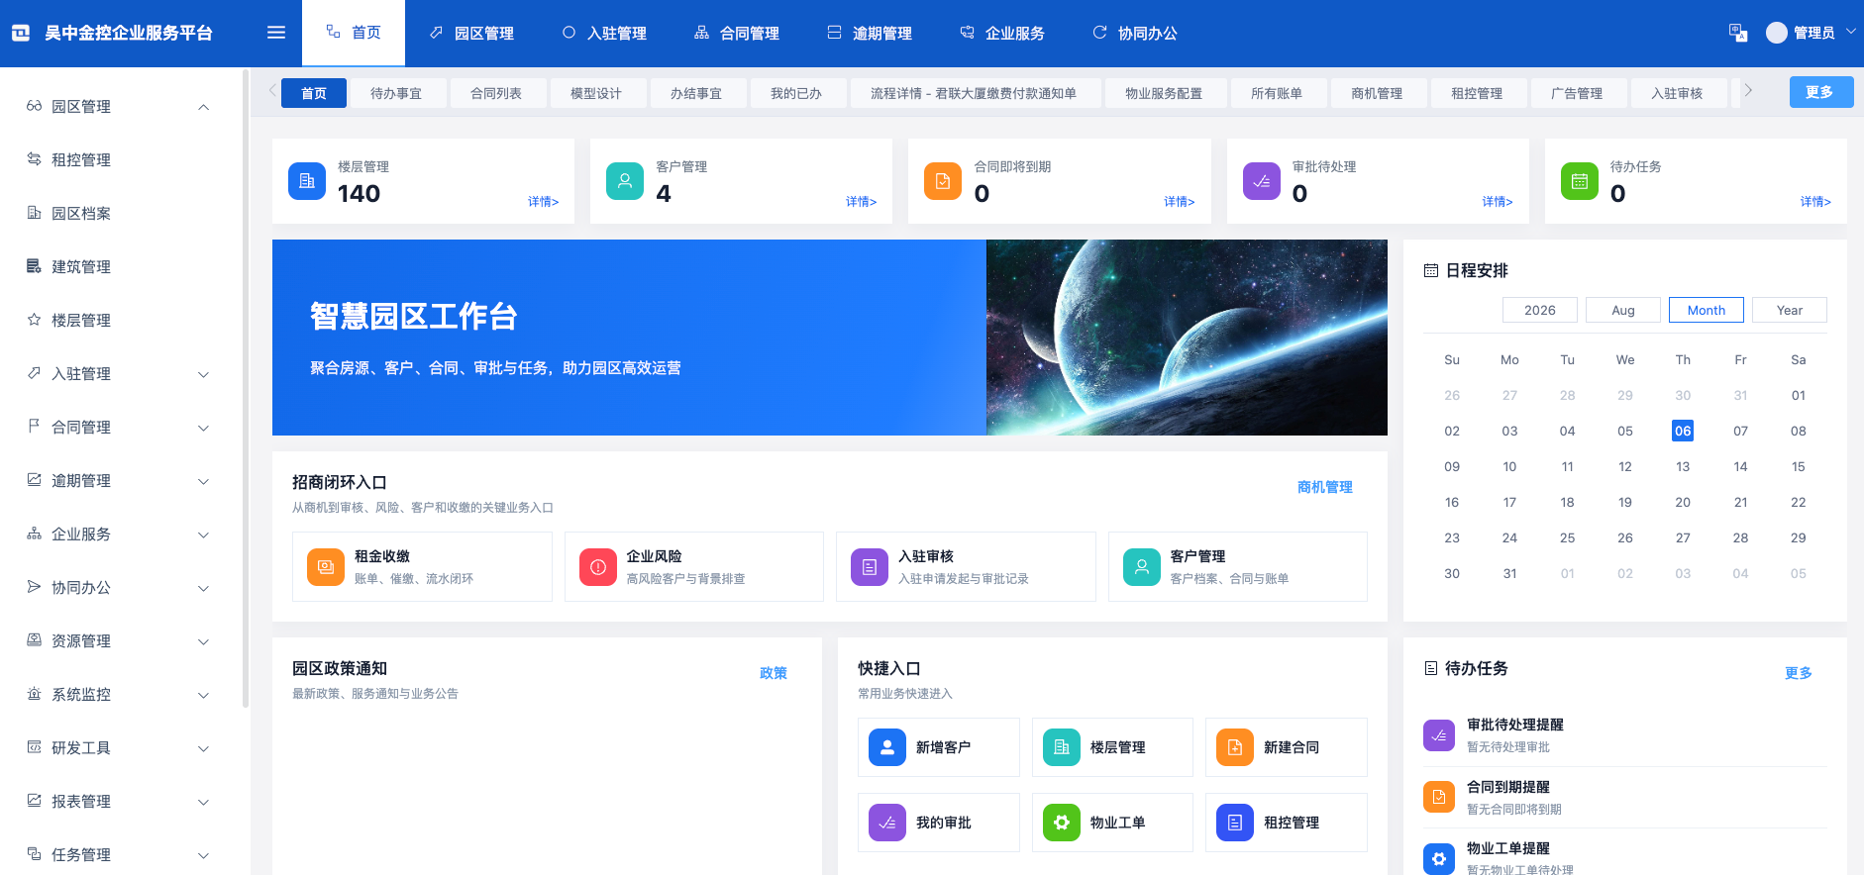
项目目前进展：管理端
项目开工会
09
Notes:
[Sources]
- 用户本次要求：3个月建设上线，1个月试运行
- /Users/jiakangli/Desktop/bladex-park/模块迁移/部署/模块审计88分上线路线图.md
[/Sources]

Slide 9
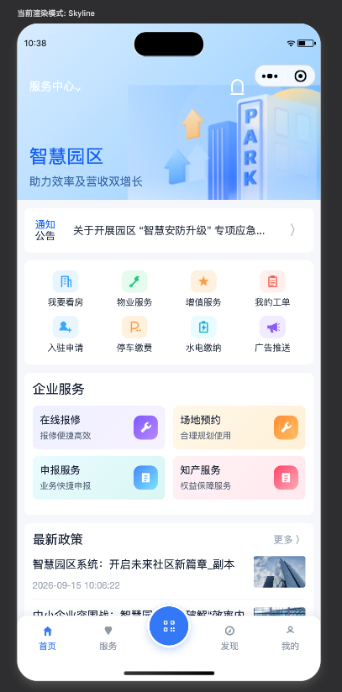
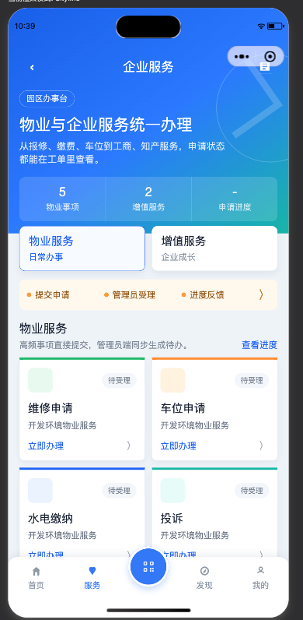
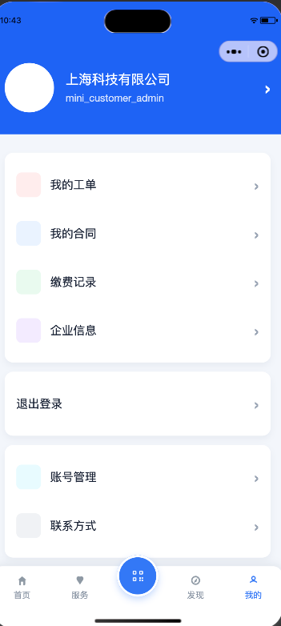
项目目前进展：小程序端
项目开工会
09
Notes:
[Sources]
- 用户本次要求：3个月建设上线，1个月试运行
- /Users/jiakangli/Desktop/bladex-park/模块迁移/部署/模块审计88分上线路线图.md
[/Sources]

Slide 10
双方协同，确保需求、进度与上线责任清晰
项目开工会
01
02
03
04
吴中金控项目负责人
吴中金控业务部门与关键用户
企业征信项目实施团队
企业征信运维与安全团队
统筹决策、资源协调、重大事项确认与里程碑审批
确认业务口径、准备测试数据、参与UAT和培训验收
负责设计开发、联调测试、部署培训和问题闭环
准备环境、域名证书、安全评测、备份和上线保障
协同节奏：固定周例会｜里程碑联合评审｜问题清单闭环｜重大事项即时升级
11
Notes:
[Sources]
- /Users/jiakangli/Desktop/bladex-park/模块迁移/部署/模块审计88分上线路线图.md
- 用户提供的项目实施要求
[/Sources]

Slide 11
关键风险需在项目初期同步化解
项目开工会
01
建设范围持续扩张
开工会确认需求基线，新增需求履行评估与变更确认。
02
测试账号和业务数据不足
提前准备多角色账号及新旧业务样本，按模块安排UAT。
03
生产环境与外部渠道延迟
首月确认服务器、域名、证书、存储及小程序和通知条件。
04
历史数据及流程配置差异
先备份再清理，以真实流程节点和历史样本开展回归。
原则：风险提前暴露、责任落实到人、处理过程留痕、关闭结果可验证。
12
Notes:
[Sources]
- /Users/jiakangli/Desktop/bladex-park/模块迁移/部署/模块审计88分上线路线图.md
[/Sources]

Slide 12
需确认：业务边界与应用口径
会议确认事项
01
本期建设边界
02
背景调查来源
确认必建模块及存量扩展功能是否纳入本期交付与验收。
明确采用人工核验、及费用边界。
03
微信小程序范围
04
通知发送渠道
确认使用主体、企业绑定方式、功能清单及上线发布条件。
明确站内信、短信、邮件、小程序消息的正式接入范围。
05
审批流程与角色
06
历史数据范围
确认各业务流程节点、审批人、抄送人和异常处理规则。
明确需要迁移、清理、保留和归档的数据范围及责任分工。
13
Notes:
[Sources]
- /Users/jiakangli/Desktop/bladex-park/模块迁移/部署/模块审计88分上线路线图.md
- 用户本次开工会要求
[/Sources]

